Slide 1
Lab 1: “Ferramentas para analisar circuitos”
Dr. José A. Chaljub Duarte

Slide 2
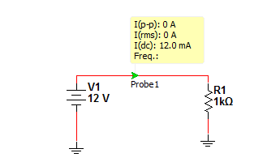
Lei do Ohm

Slide 3
Teorema do Thevenin

Slide 4
Teorema do Thevenin

Slide 5
Rede escada

Slide 6
Teorema do Thevenin

Slide 7
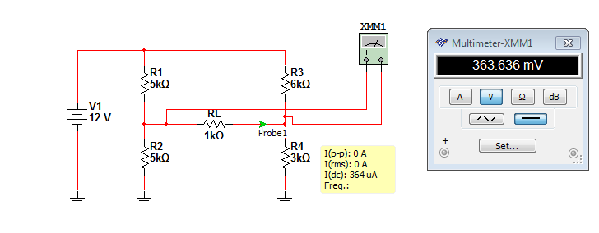
Teorema do Thevenin

Slide 8
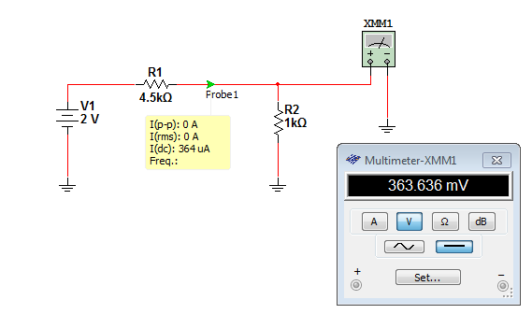
Teorema do Thevenin (circuito equivalente)

Slide 9
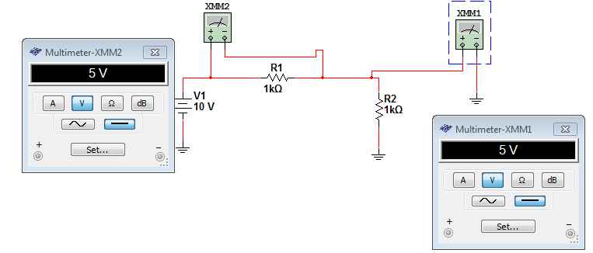
Lei do Kirchhoff de tensões

Slide 10
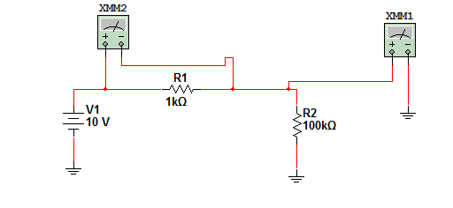
Lei do Kirchhoff de tensões (aproximação)

Slide 11
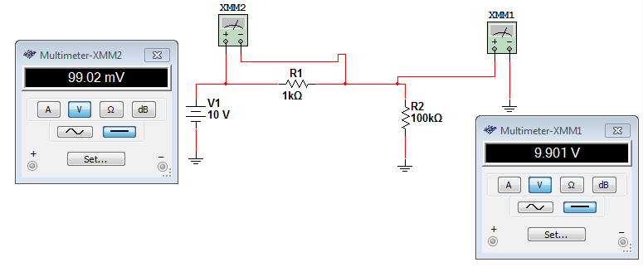
Lei do Kirchhoff de tensões (aproximação)

Slide 12
Lei do Kirchhoff de correntes

Slide 13
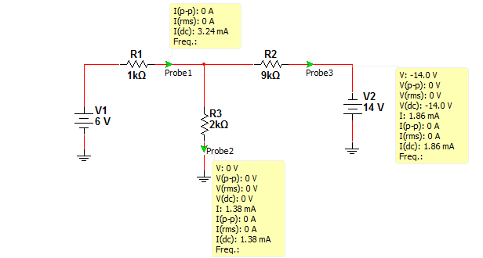
Lei do Kirchhoff de correntes
1,38+1,86=3,24

Slide 14
Teorema de superposição

Slide 15
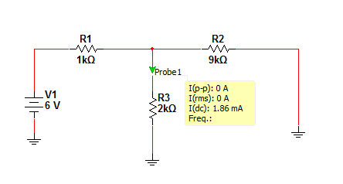
Teorema de superposição (substituir V2)

Slide 16
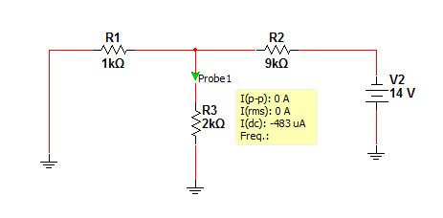
Teorema de superposição (substituir V1)

Slide 17
Soma de efeitos
+
=
IR3=1.86mA-0.483mA=1.377mA

Slide 18
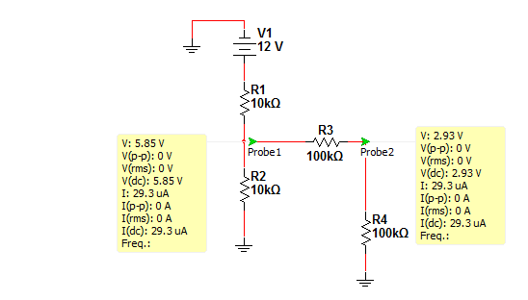
Verificação de defeitos

Slide 19
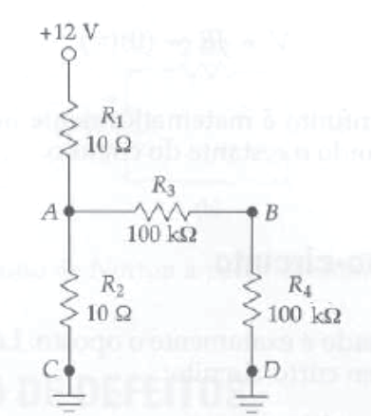
Defeitos e sintomas

Slide 20
Defeitos e sintomas

Slide 21
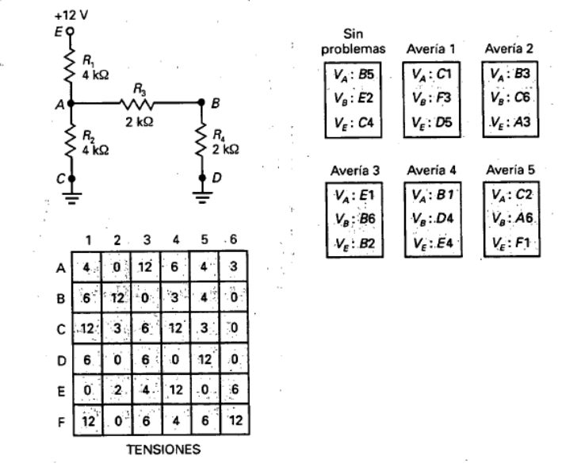
Defeitos e sintomas

